Slide 1
PROJET Arithmétique & cryptographie
Aurore ~ Etia
1

Slide 2


On se présente:
2

Slide 3
PLAN DE présentation:
Rappel du sujet
Explication du code
Difficultés rencontrés
Solutions apportés
3

Slide 4
Rappel du sujet
5

Slide 5
Cryptographie
Définition : la cryptographie est une technique d'écriture où un message chiffré est écrit à l'aide de codes secrets ou de clés de chiffrement. Elle est principalement utilisée pour protéger un message considéré comme confidentiel.
Dans le cadre de notre projet on a utilisé le chiffrement
6

Slide 6
Stéganographie
Définition: la stéganographie est un procédé de dissimulation de message confidentiel au sein de données. Il a donc pour but de masquer ou pas des données.
Dans le cadre de notre projet on a masqué des images et des textes
7

Slide 7
Tkinter & Pillow
Définition: Tkinter est une bibliothèque graphique Python permettant de créer des interfaces graphiques.
C’est grâce à cette bibliothèque que l’on a pu utilisé la cryptographie afin d’afficher de manière net et lisible nos programmes.
Définition: Pillow est une bibliothèque de traitement de données en Python, elle permet d’ouvrir, sauvegarder, manipuler des fichiers graphiques qu’importe le format.
C’est grâce à cela que l’on a pu utilisé la stéganographie et ainsi masquer ou afficher notre contenu.
8

Slide 8
Explication du code
9

Slide 9
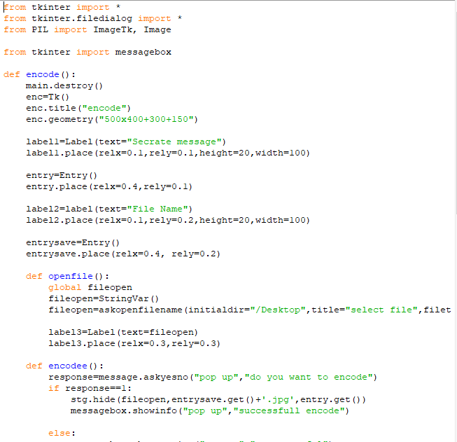
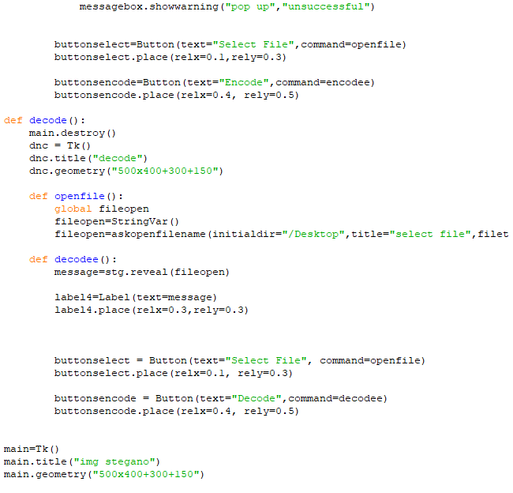
Chiffrement d’une image
10

Slide 10
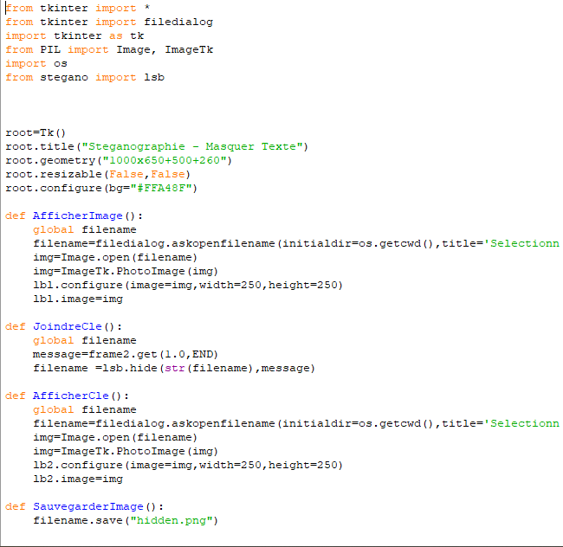
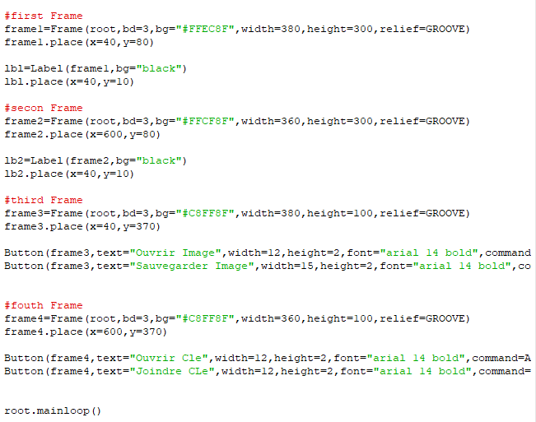
Masquer une image
11

Slide 11
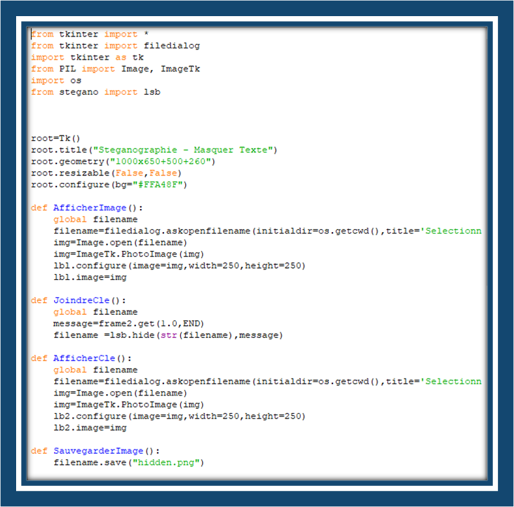
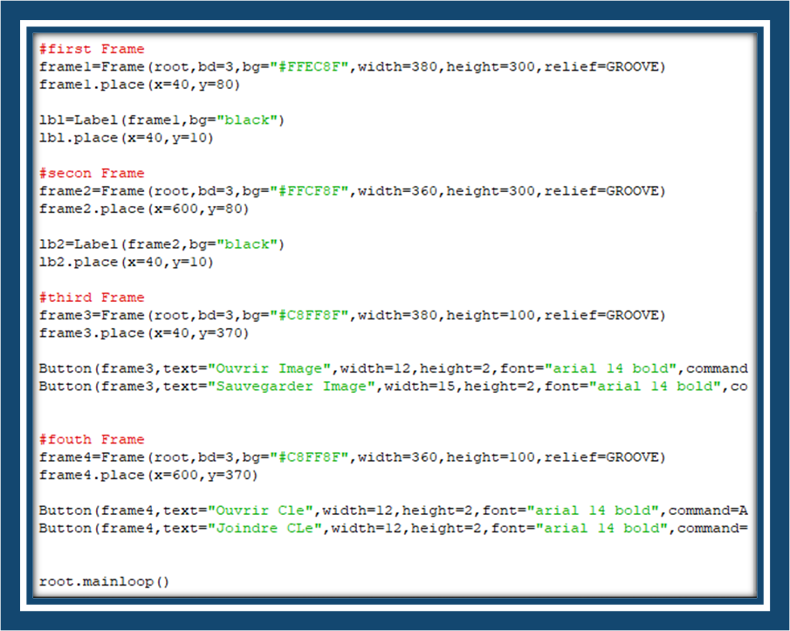
Masquer un texte
12

Slide 12
Difficultés rencontrées
Le temps
Codage
13

Slide 13
SOLUTIONS Apportées
Temps supplémentaires utilisés
Amélioration du code
14

Slide 14
NOUS VOUS REMERCIONS POUR VOTRE ATTENTION
15

